Slide 1
地方公共団体の取組支援策について
2016年11月28日
内閣官房 情報通信技術（IT）総合戦略室
龍澤 直樹

Slide 2
目次
  １．【オープンデータ2.0】について
  ２．地方公共団体の取組支援策
  ３．政府ＣＩＯによる地方公共団体への訪問
  ４．オープンデータ伝道師
  ５．ツールの提供
  ６．オープンデータに取り組む地方公共団体の推移

Slide 3
【オープンデータ2.0】官民一体となったデータ流通の促進 概要
～課題解決のためのオープンデータの「実現」～
    ● これまで「電子行政オープンデータ戦略」（H24.7.4 高度情報通信ネットワーク社会推進戦略本部決定）（目的： 「経済活性化・行政効率化」 、「透明性・信頼性向上」及び「国民参加・官民協働推進」）等に基づき、 国及び地方公共団体において機械判読性の高いデータを二次利用可能な形式で公開するオープンデータを推進（国のデータセット数は約16,000、取組済の地方公共団体205団体）。
● 今後は、データ公開中心の取組からデータ利活用による諸課題の解決に向け、「課題解決型オープンデータ」の具体的な「実現」を目指し、これまでの取組を更に強化。
● 具体的には、2020年までを集中取組期間と定め、 「一億総活躍社会の実現」、「2020年東京オリンピック・パラリンピック競技大会」等の政策課題を強化分野として設定し、オープンデータの更なる深化を図る。（「オープンデータ2.0」）（これまでの公開中心の取組は「オープンデータ1.0」と位置付け）
● なお、オープンデータの推進に当たっては、オープンデータの利活用に加え、オープンデータと企業が保有するデータ等の組み合わせによる付加価値の高いデータの利活用が有効であることや、地方公共団体においては各地域の特徴を踏まえた自主的な対応を促すことが重要であることに留意。
今後の方針
政策課題を踏まえた強化分野の設定（利用者が課題に気付き・解決に取り組む中で、別のデータ公開のニーズ等が生まれ、更なるオープンデータ化が進む「オープンデータサイクル」を促進）
民間企業等におけるオープンデータ的な取組についても一定の範囲内で協力を依頼（競争領域ではなく、協調的な領域）
地方公共団体における取組においては、防災等の地域を跨いだ共通的な分野とともに、各々の地域特性に応じた自主的な取組も併行して促進
強化分野の設定
その他
① 一億総活躍社会の実現（希望を生み出す強い経済、夢をつむぐ子育て支援、安心につながる社会保障）
② 2020年東京オリンピック・パラリンピック競技大会（大会の円滑な準備及び運営、大会を通じた新しい日本の創造 等）
① 地方（政府CIOによる首長訪問、人材派遣（オープンデータ伝道師））及び海外（アジア等）への横展開
② 体制強化（「サイバーセキュリティ・情報化審議官」等を筆頭とした体制整備）
③ データ連携に関する標準化、普及啓発・人材育成 等

Slide 4
２．地方公共団体の取組支援策
第12回オープンデータ
実務者会議資料抜粋
超少子高齢社会を迎える中で地方公共団体の保有するデータの活用は地域住民へのサービスの向上、地域経済の活性化等を通じ、一億総活躍社会の実現にも資するもの。
オープンデータの利活用の促進
地方公共団体における
オープンデータの取組促進
モノ
ツールの提供
ヒト
人材の派遣(※)
自治体ガイドライン(手引書)
地方公共団体向けパッケージ
オープンデータ伝道師
フォーマット標準例
※政府CIOによる首長の
訪問等も実施
オープンデータ100
一体的に実施
（地方公共団体でワークショップを実施）

Slide 5
３．政府ＣＩＯによる地方公共団体への訪問
効率的にオープンデータの取組を進めるうえで、それぞれの特徴を最大限活かせる横断的な体制を首長のリーダーシップの下、構築することが重要という認識から、政府ＣＩＯ自らが地方公共団体の首長を訪問し、オープンデータ伝道師等の国の取組をアピール。
訪問年月 | 訪問団体
平成27年７月 | （１団体） | 宮崎県日南市役所
平成27年８月 | （１団体） | 奈良県葛城市役所
平成27年10月 | （５団体） | 島根県出雲市役所、太田市役所、奥出雲町役場、安来市役所 鳥取県倉吉市役所
平成27年11月 | （５団体） | 山形県尾花沢市役所、村山市役所、寒河江市役所 福島県新地町役場 宮城県岩沼市役所
平成28年１月 | （７団体） | 徳島県徳島市役所、徳島県阿波市役所 香川県庁、香川県高松市役所、小豆島町役場、土庄町役場 （徳島県庁については、知事が上京時に政府CIOと意見交換を実施）
平成28年８月 | （４団体） | 三重県庁、三重県津市役所、亀山市役所、桑名市役所
  平成28年9月段階で23自治体に訪問（自治体クラウド推進対象先も含む）。
・訪問自治体のうち、パッケージ導入自治体は阿波市など３自治体。28年9月現在、2自治体で導入を検討している状況。
今後も、継続的に訪問した地方公共団体へのフォローを図りつつ、他の地方公共団体への訪問を予定。

Slide 6

４．オープンデータ伝道師
第12回オープンデータ
実務者会議資料抜粋
オープンデータに造詣の深い有識者を「オープンデータ伝道師」として任命（3月30日に8名を任命）し、平成28年度より活動開始、地方公共団体に派遣
ツールとして、国の取組成果をまとめた自治体ガイドライン（手引書含む）の地方への展開や、地方公共団体向けパッケージ（後述）、オープンデータ100（後述）を携えオープンデータの普及啓発及び立ち上げを支援
伝道師
地方公共団体
地方公共団体
ガイドライン(手引書)
地方公共団体
ツール
OD100

Slide 7
（参考１）オープンデータ伝道師任命者 【8名】
第12回オープンデータ
実務者会議資料抜粋
氏 名 | 主な活動地域 | これまでの主な実績等 | 所属団体等
藤井 靖史 | 東北 地方 | Code for AIZUを立ち上げ、会津若松市と連携してITを活用した地域課題の解決に貢献 | Code for AIZU
越塚 登 | 関東 地方 | 政府関係の施策の検討を積極的に推進するとともに、全国各地の交通分野のオープンデータ化を積極的に推進 | 東京大学
庄司 昌彦 | 関東 地方 | IT室にて作成したカタログサイト＆ダッシュボードパッケージの導入に、奥出雲・安来・阿波の3地域にて全面対応 | OKFJ
関 治之 | 関東 地方 | Code for Japan代表理事として、東日本大震災に対して「sinsai.info」を構築・提供するとともに、全国各地でオープンデータを活用したアイデアソン・ハッカソンの実行推進 | Code for Japan
村上 文洋 | 関東 地方 | VLED事務局の中心メンバとして、政府施策の実行に積極的に貢献するとともに、福井県オープンデータビジネス利活用研究会の座長として、県内食品営業許可取得施設のオープンデータ化等に貢献 | VLED
新井 イスマイル | 関西 地方 | 「Night Street Advisor」をはじめ、オープンデータを活用した地域課題解決のアプリ等を制作・提供 | 国立明石高専
福野 泰介 | 北陸 地方 | 福井県鯖江市におけるオープンデータの積極活用を中心的に支え、それらの事例展開を全国へ積極的に推進 | Jig.jp
牛島 清豪 | 九州 地方 | 「わいわいWi-Fiマップ」の企画・制作を通じた佐賀県内Wi-Fiスポットのオープンデータ化等、佐賀のオープンデータによる地域課題解決を推進 | Code for Saga

Slide 8
（参考２）オープンデータ伝道師等派遣実績
派遣時期 | 派遣自治体 | 派遣伝道師 | 派遣目的 | 政府ＣＩＯの 訪問
平成28年3月2日～4日 | 島根県奥出雲町 | 庄司 昌彦 | パッケージ導入のための ワークショップ開催 | 〇
平成28年3月16日～18日 | 島根県安来市 | 庄司 昌彦 | パッケージ導入のための ワークショップ開催 | 〇
平成28年3月23日～25日 | 徳島県阿波市 | 庄司 昌彦 | パッケージ導入のための ワークショップ開催 | 〇
平成28年5月18日 | 奈良県庁 | 新井 イスマイル | オープンデータ取組開始に向けた庁内説明会 | ×
平成28年7月12日～13日 | 宮崎県日南市 | 牛島 清豪 | オープンデータ取組開始に向けた庁内説明会 | 〇
平成28年9月28日 | 三重県亀山市 | 新井 イスマイル | オープンデータ取組開始に向けた庁内説明会 | 〇
平成28年10月19日 | 島根県庁 | 庄司 昌彦 | オープンデータ取組開始に向けた庁内説明会 | ×（島根県庁は未訪問も県下を訪問）
平成28年10月31日 | 三重県桑名市 | 福野 泰介 | オープンデータ取組開始に向けた庁内説明会 | 〇
9月29日にオープンデータ伝道師会を開催し、活動状況について共有。今後、総務省、経済産業省の地方支部局を通じた、各地域での伝道師の積極的な活用を周知するなど活動を促進する予定。
（出典）内閣官房情報通信技術総合戦略室 第１回オープンデータワーキンググループ（28.10.14)資料より抜粋

Slide 9
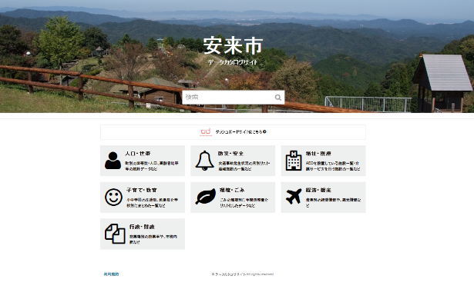
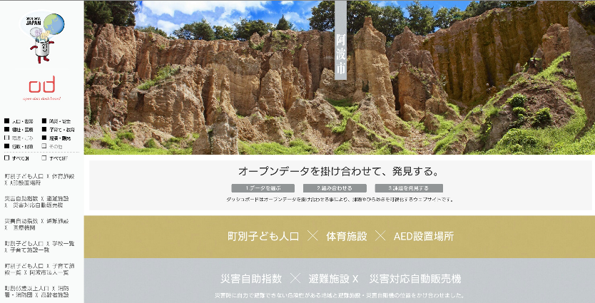
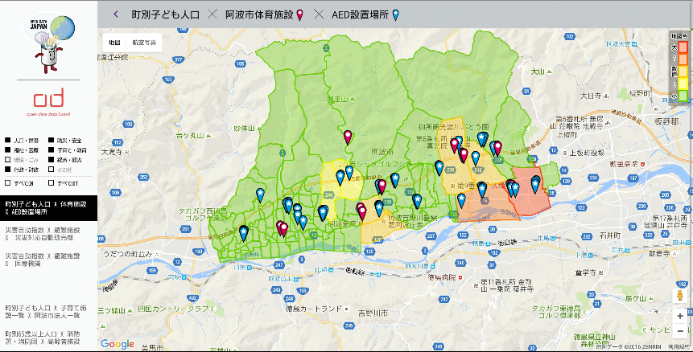
５．ツールの提供（地方公共団体向けパッケージ）
地方公共団体におけるオープンデータへの取り組みを加速するため、以下の機能をパッケージ化し、提供
データカタログサイト
スマートフォンによる表示にも対応
データの内容をプレビュー表示したり、グラフ表示することでデータを分かりやすく表示可能
ダッシュボード
統計情報（町目単位での人口密度等）＋避難所、といった複数データをマッシュアップしたメニューを用意
地図上に避難所やAED設置場所といったデータを配置し、データを分かり易く表示
パッケージ導入自治体は阿波市など３自治体。28年9月現在、2自治体で導入を検討している状況

Slide 10
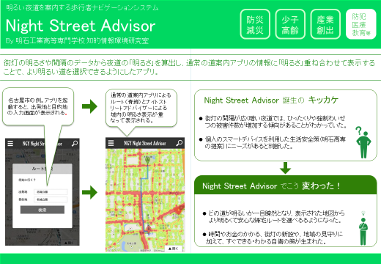
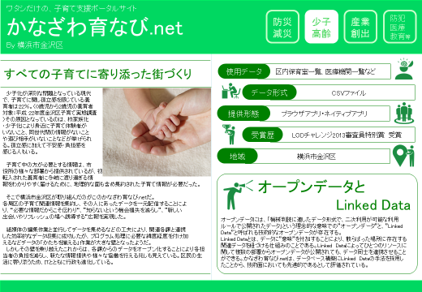
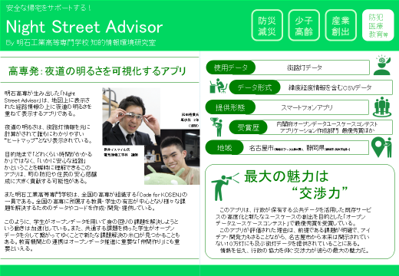
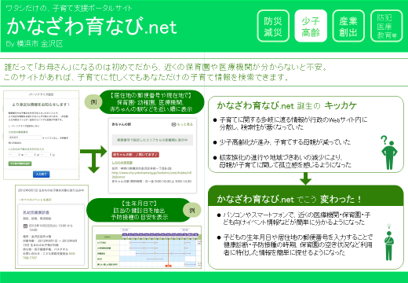
５．ツールの提供（オープンデータ100の事例①）
オープンデータ利活用啓発に向け、オープンデータの利活用事例を課題の類型毎に整理した事例集（オープンデータ100）をとりまとめ、公開。
オープンデータ100
アプリ・サービスの概要を整理
開発のきっかけや効果など、関係者の「声」を掲載

Slide 11
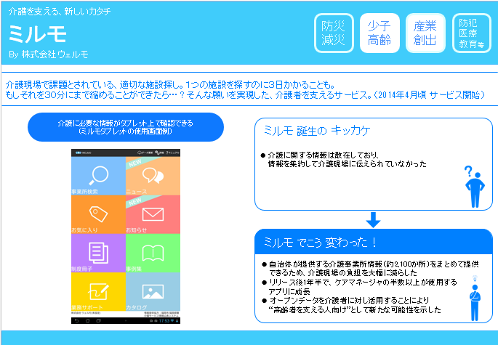
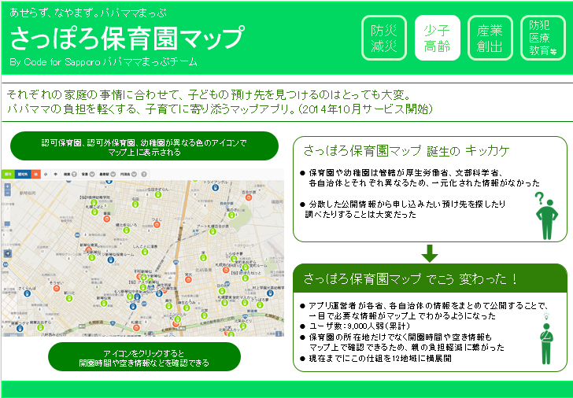
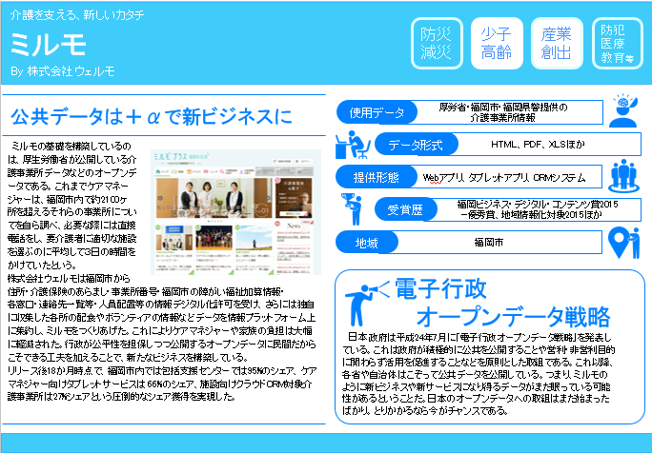
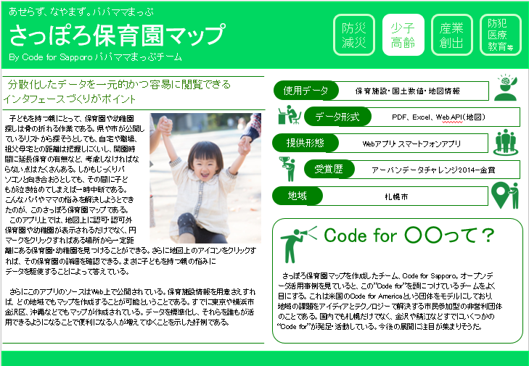
５．ツールの提供（オープンデータ100の事例②）

Slide 12
５．ツールの提供（オープンデータ100）
○オープンデータ 100の公開状況
 | タイトル | カテゴリー
1 | 5374(ゴミナシ).jp | 防犯・医療・教育
2 | Night Street Advisor | 防犯・医療・教育
3 | Sabotaつくえなう！ | 防犯・医療・教育
4 | 家計簿・会計アプリ Zaim | 防犯・医療・教育
5 | アグリノート | 産業創出
6 | カーリル | 産業創出
7 | かなざわ育なび.net | 少子高齢
8 | ココゆれ | 産業創出
9 | さっぽろ保育園マップ | 少子高齢
10 | さばえぶらり | 産業創出
11 | 千葉市民協働レポート(ちばレポ) | 防犯・医療・教育
12 | ミルモ | 少子高齢/産業創出
13 | 花粉くん | 防犯・医療・教育
14 | 福島県 帰還支援アプリ | 産業創出/防犯・医療・教育
15 | 鯖江バスモニター | 産業創出
 | タイトル | カテゴリー
16 | 室蘭市GIS情報の(一部)オープンデータ化事業 | 産業創出
17 | 周辺環境スカウター | 産業創出
18 | 会津若松市消火栓マップ | 防災・減災
19 | 全国避難所データベース | 防災・減災
20 | 富岳3776景 | 産業創出
21 | GEEO（作成中） | 産業創出
22 | HalexDream! （作成中） | 産業創出
23 | しずみちinfo（作成中） | 産業創出
24 | マイ広報誌（作成中） | 防犯・医療・教育
25 | 税金はどこへ行った（作成中） | 防犯・医療・教育
26 | 台風リアルタイム・ウォッチャー（作成中） | 防災・減災
27 | イーグルバス（作成中） | 産業創出
28 | 道路通行実績マップ（作成中） | 防災・減災
29 | 佐賀わいわいWi-Fiマップ（作成中） | 産業創出
30 | 天サイ！まなぶくん（P） | 防災・減災
9月29日に開催したオープンデータ伝道師会において、各伝道師から、上記の事例以外に44の事例を紹介。
これらの事例を踏まえ、今後事例の充実を図る予定。

Slide 13
６. オープンデータに取り組む地方公共団体の推移
（内閣官房IT総合戦略室調べ）
確認時期 | 取組済み団体数 | 取組済み基礎自治体 の合計人口 | 備考
平成25年3月 | 4 | 832,649
平成26年3月 | 30 | 13,707,356
平成27年2月 | 103 | 28,630,967 | 「地方公共団体オープンデータガイドライン」公表
平成27年6月 | 154 | 37,607,306 | 「新たなオープンデータの展開に向けて」公表
平成28年3月 | 205 | 50,859,261
平成28年9月 | 233 | 56,069,787
34都道府県、
198市区町村
※47都道府県、1741市区町村、計1788団体を対象。上記の取組済み基礎自治体の人口カバー率に都道府県は含まない
各時期における取組開始地方公共団体の例と当該団体の人口
千葉県千葉市(972,639人)
静岡県(3,701,181人)
神奈川県横浜市(3,726,167人)
福岡県福岡市(1,538,510人)
青森県八戸市(231,379人)
宮城県(2,334,215人)
群馬県(1,973,476人)
鹿児島県鹿児島市(600,008人)
福井県鯖江市(68,337人)
福島県会津若松市(124,085人)
千葉県流山市(174,417人)
石川県金沢市(465,810人)
北海道旭川市(339,797人)
神奈川県平塚市(258,246人)
兵庫県尼崎市(452,571人)
香川県高松市(420,943人)
青森県弘前市(177,549人)
宮城県石巻市(147,236人)
東京都千代田区(58,344人)
愛知県小牧市(149,540人)

Slide 14

御清聴頂き、ありがとうございました。

